Slide 1







Chủ đề 2: Giai điệu quê hương
Tiết 8
Tổ chức hoạt động Vận dụng - Sáng tạo

Slide 2
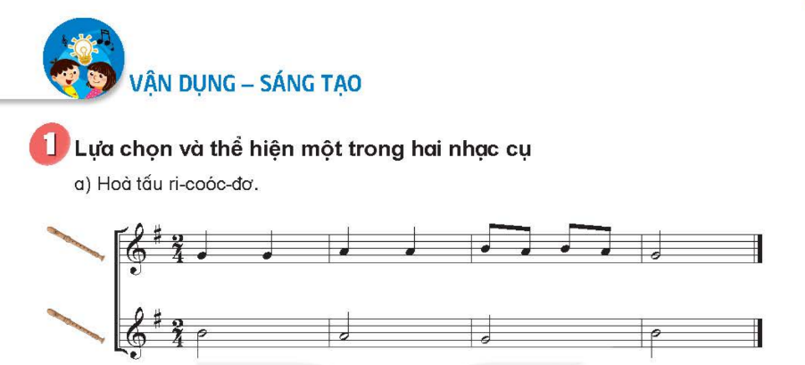

Luyện tập theo nhóm

Slide 3
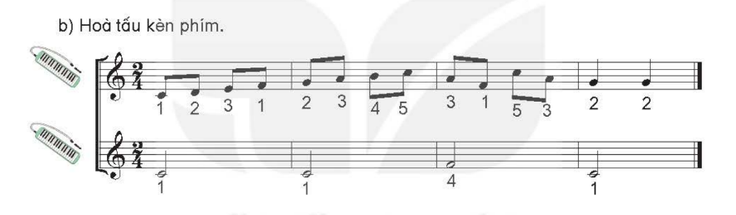
Luyện tập theo nhóm

Slide 4
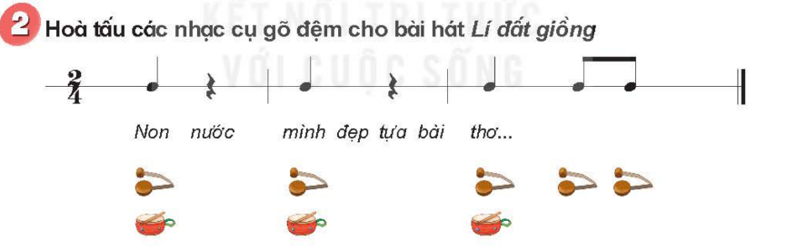
Luyện tập 2 loại nhạc cụ: Trống nhỏ và song loan

Slide 5
Giới thiệu một nhạc cụ dân tộc ở địa phương
mà em biết qua hình ảnh hoặc hình thức khác

Slide 6
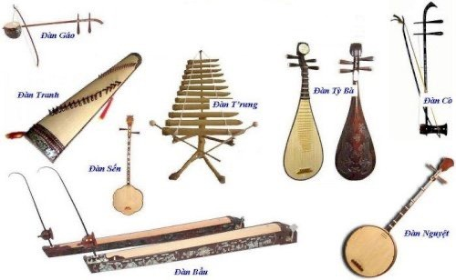
Giới thiệu một nhạc cụ dân tộc tới các em:

